Slide 1
Τα Στάδια της Αξιολόγησης στην Τάξη
Από τον οδηγό του ΙΕΠ
Αναστάσιος Μάτος
ΣΕΕ – ΠΕ02

Slide 2
Πέντε στάδια
Συλλογή αξιολογικών στοιχείων / τεκμηρίων
Καταγραφές αξιολογικών στοιχείων / τεκμηρίων
Ερμηνεία και ανάλυση αξιολογικών στοιχείων / τεκμηρίων
Αξιοποίηση αξιολογικών στοιχείων / τεκμηρίων και της ερμηνείας τους
Έκθεση προόδου: ποιοτική αποτύπωση της επίδοσης του/της μαθητή/-ήτριας και της μαθησιακής αναπτυξιακής του/της πορείας με παράλληλη ανάδειξη των προοπτικών βελτίωσης
είναι διαδικασία μη γραμμική / αναστοχαστική
με ερευνητικό προσανατολισμό

Slide 3
Συλλογή αξιολογικών στοιχείων / τεκμηρίων (1/3)
Σχεδιασμός της διδασκαλίας
Επιλογή διδακτικών πρακτικών
Συλλογή αξιολογικών στοιχείων/τεκμηρίων
Η διαδικασία και το αποτέλεσμα της μάθησης και της ανάπτυξης των μαθητών/τριών
καθίστανται «ορατά»

Slide 4
Συλλογή αξιολογικών στοιχείων / τεκμηρίων (2/3)
Κεντρικά ερωτήματα που καθοδηγούν τις ενέργειές μας στο στάδιο αυτό
Ποιες είναι οι πληροφορίες που επιδιώκω να συλλέξω;
Τι ακριβώς θέλω να αξιολογήσω;
Ποιο είναι το υλικό που θα μου δώσει πληροφορίες;
Ποια μέθοδος αξιολόγησης είναι η πιο κατάλληλη, για να συλλέξω πληροφορίες που χρειάζομαι;

Slide 5
Συλλογή αξιολογικών στοιχείων / τεκμηρίων (3/3)
αναζητούμε πληροφορίες σχετικά με:
τις ικανότητες και δεξιότητες των μαθητών και των μαθητριών: π.χ. την επικοινωνία, τη δημιουργική και κριτική τους σκέψη.
τις στάσεις των μαθητών και των μαθητριών: π.χ. τον σεβασμό προς τους/τις συνομηλίκους, τη στάση απέναντι στη διαδικασία της μάθησης αλλά και το σχολείο.
τις γνώσεις των μαθητών και μαθητριών στα διάφορα γνωστικά πεδία.

Slide 6
Καταγραφές αξιολογικών στοιχείων / τεκμηρίων (1/2)
τι κατανοεί
τι μπορεί να κάνει
πώς συμμετέχει / συνεργάζεται με άλλους
ποιος είναι ο ιδιαίτερος τρόπος με τον οποίο μαθαίνει
τι τ@ν ενδιαφέρει / τ@ν κινητοποιεί
σε τι είδους δραστηριότητες συμμετέχει
τι είδους πρωτοβουλίες παίρνει

Slide 7
Καταγραφές αξιολογικών στοιχείων / τεκμηρίων (2/2)
Οι καταγραφές μπορεί να περιλαμβάνουν
  σημειώσεις,
  λίστες ελέγχου,
  φωτογραφίες,
  βιντεοσκοπήσεις,
  δείγματα από όσα κάνουν, δημιουργούν και λένε οι μαθητ@ς (απαντήσεις, ζωγραφιές, τεστ, εργασίες, φύλλα εργασίας, φύλλα αυτοαξιολόγησης, ατομικούς φακέλους, εννοιολογικούς χάρτες κ.λπ.).
λ.χ. μετά το πέρας μιας εβδομάδας ο/η εκπαιδευτικός καταγράφει στο ημερολόγιο της τάξης στοιχεία που αφορούν την επίτευξη των στόχων που είχε ορίσει για όλη την τάξη, αλλά και κάθε μαθητή και μαθήτρια.
Οι καταγραφές μπορούν να αποθηκεύονται στον ατομικό φάκελο κάθε μαθητ@ ή στον φάκελο του/της εκπαιδευτικού ή ακόμη και στο ημερολόγιό του/της.

Slide 8
Ερμηνεία και ανάλυση αξιολογικών στοιχείων / τεκμηρίων
Για να οδηγεί η ερμηνεία μας σε ασφαλή δυνατόν συμπεράσματα πρέπει να είναι
  συστηματική - πολύπλευρη – πολυπρισματική
Δηλαδή:
  τα στοιχεία που έχουν καταγραφεί να προέρχονται από τη διασταύρωση ποικίλων οπτικών.
    οι ίδι@ οι μαθητ@ς
    οι γονείς/κηδεμόνες
    οι υπόλοιπ@ εκπαιδευτικοί

Slide 9
Η αξιοποίηση των αξιολογικών στοιχείων / τεκμηρίων και της ερμηνείας τους γίνεται …
για να:
  σχεδιάσουμε τα επόμενα στάδια της εκπαιδευτικής διαδικασίας
  διαφοροποιήσουμε τη διδακτική μας πρακτική
  αντιληφθεί ο/η μαθητ@ς με σαφήνεια και πληρότητα τα αναγκαία επόμενα βήματα στην πορεία της μάθησης
  να θέσει στόχους και να κινητοποιηθεί ώστε να τους επιτύχει.
τα στοιχεία που έχουμε συλλέξει, καταγράψει και αναλύσει θα αποτελέσουν τη βάση για τη σύνταξη της έκθεσης προόδου και την ενημέρωση των γονέων/κηδεμόνων τους σχετικά με τα επιτεύγματα αλλά και τις δυσκολίες των παιδιών τους.

Slide 10
Η έκθεση προόδου κοινοποιεί στοιχεία για τη μαθησιακή πορεία των μαθητ@ν
στους/στις ίδιους/ίδιες
  για να τους παράσχει ανατροφοδότηση,
  να κατανοήσουν το σημείο στο οποίο βρίσκονται και το σημείο στο οποίο επιδιώκεται να φθάσουν
  να αποκτήσουν αυτορρύθμιση της μάθησής τους
στους γονείς/κηδεμόνες τους
  για να μπορούν να βοηθήσουν τα παιδιά τους και να ενισχύσουν τη συνεργασία μεταξύ οικογένειας και σχολείου.

Slide 11
Δομή προτεινόμενης έκθεσης προόδου
δίνονται πληροφορίες ανά μάθημα για
  ενδιαφέρον και συμμετοχή
  συνεργασία
  αυτονομία και ανάληψη πρωτοβουλίας
ολοκληρώνεται με παρατηρήσεις ως προς δύο κριτήρια:
  τα δυνατά σημεία: πού ο/η μαθητής/-ήτρια έχει παρουσιάσει βελτίωση ή δείχνει δυναμική ανάπτυξης.
  τα σημεία που χρειάζονται βελτίωση (με διακριτικό τρόπο οι αδυναμίες και οι δυσκολίες τους και γενικότερα οι τομείς όπου πρέπει να εστιάσουν την προσοχή τους.

Slide 12
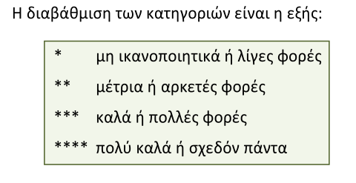
Έκθεση προόδου
Α’ Μέρος
Β’ Μέρος
Για τη Β-θμια το μέρος αυτό το συμπληρώνει ο υπεύθυνος καθηγητής κάθε τμήματος συγκεντρώνοντας πληροφορίες από όλ@ς τ@ς εκπαιδευτικ@ς.

Slide 13
Αναγνωρίζει επαρκώς το περιεχόμενο και τη δομή σε ένα κείμενο και τα συσχετίζει με το επικοινωνιακό τους πλαίσιο. Είναι ωστόσο διστακτικός, όταν επιχειρούνται ερμηνείες ή απαιτείται κριτική προσέγγιση των κειμένων. Τα καταφέρνει όμως, όταν εργάζεται μαζί με συμμαθητές και συμμαθήτριές του σε ομάδα ή όταν υποστηρίζεται με κατάλληλες ερωτήσεις και οδηγίες. Κατά την παραγωγή κειμένων διατυπώνει την προσωπική του γνώμη χρησιμοποιώντας κατάλληλο λεξιλόγιο. Πρέπει ωστόσο να δείξει μεγαλύτερη προσοχή στη δομή του κειμένου του. Η δομή των κειμένων του βελτιώνεται σημαντικά, όταν εργάζεται με βάση συγκεκριμένο σχεδιάγραμμα ή όταν ξαναγράφει τα κείμενά του με βάση τις επισημάνσεις άλλων στη φάση της αξιολόγησής τους.
Χρειάζεται επομένως μεγαλύτερη εστίαση στο συγκεκριμένο τομέα αλλά και περισσότερη εξάσκηση. Δείχνει ενδιαφέρον για το μάθημα, συμμετέχει ενεργά και συνεργάζεται όταν του δίνεται η ευκαιρία. Όταν συμμετέχει σε ομάδες εργασίας, ακούει τους άλλους, σέβεται τη γνώμη τους και συμβάλλει όσο μπορεί στην παραγωγή του συλλογικού προϊόντος. Φαίνεται ωστόσο να διστάζει να αναλάβει πρωτοβουλίες και να εργαστεί αυτόνομα.
Παραδείγματα:
Νεοελληνική Γλώσσα

Slide 14



Slide 15
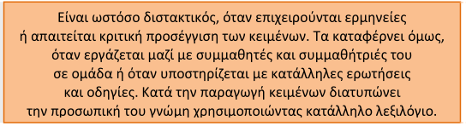
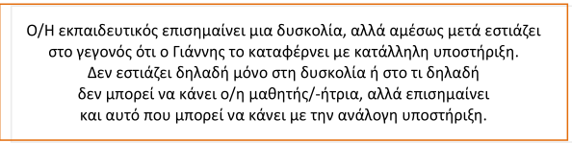

Slide 16
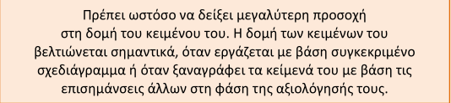
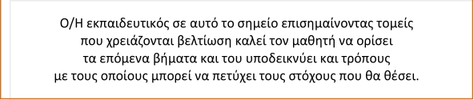

Slide 17
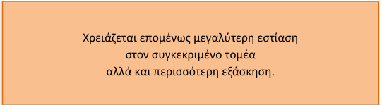
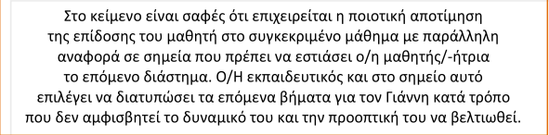

Slide 18
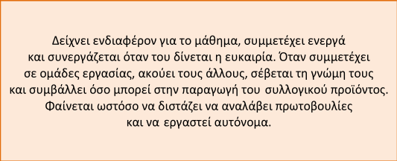
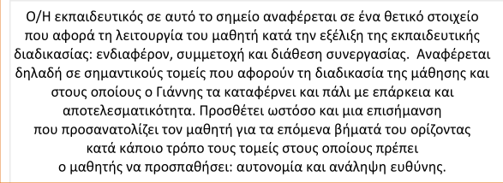

Slide 19
Δεν κατανοεί τις βασικές έννοιες ούτε τις διαδικασίες, καθώς δεν δείχνει ενδιαφέρον για το μάθημα. Μπορεί να βελτιωθεί, εάν εστιάσει στη σύνδεση των συγκεκριμένων γνώσεων και των διαδικασιών με την καθημερινή ζωή, κάτι που σε κάθε μάθημα επιχειρούμε στην τάξη. Όσες φορές κλήθηκε να απαντήσει σε ανάλογα ερωτήματα μπόρεσε σε κάποιο βαθμό να ανταποκριθεί. Παρακολουθεί σε κάποιο βαθμό τις πειραματικές διαδικασίες, αλλά καθώς πρέπει να αξιοποιήσει βασικές έννοιες και να κατανοήσει σχετικές διαδικασίες, δυσκολεύεται να αναπαραστήσει τα ερευνητικά του αποτελέσματα, αλλά και να ερμηνεύει πίνακες, γραφικές παραστάσεις και εικονιστικές αναπαραστάσεις.
Στόχος για το επόμενο τετράμηνο είναι να θέσει σχετικά ερωτήματα και να συνδέσει διάφορες κοινωνικές δραστηριότητες με τα όσα προσεγγίζουμε στο μάθημα της Χημείας. Πρέπει επίσης να στοχεύσει σε μεγαλύτερη συμμετοχή στις δραστηριότητες που αναπτύσσουμε στην τάξη.
Στις εργασίες που γίνονται σε ομάδες παρακολουθεί τους συμμαθητές και τις συμμαθήτριές του αλλά δεν συμβάλλει στην εργασία που ως ομάδα έχουν αναλάβει. Περισσότερο αποτελεσματικός είναι όταν καλείται να εργαστεί πάνω σε ένα συγκεκριμένο πρόβλημα σε συνεργασία με κάποιο συμμαθητή του ή κάποια συμμαθήτριά του και τους δίνονται τα βήματα που πρέπει να ακολουθήσουν για την επίλυσή του. Στόχος για το επόμενο τετράμηνο είναι να κατακτήσει τις στρατηγικές επίλυσης προβλήματος χωρίς πλήρη καθοδήγηση.
Παραδείγματα:
Χημεία

Slide 20
Έχει επαρκή γνώση των ιστορικών γεγονότων της περιόδου που μελετάμε και τα συσχετίζει μεταξύ τους αναζητώντας αιτιακές σχέσεις. Γνωρίζει το ιστορικό πλαίσιο και αντιλαμβάνεται τη σημασία του για την κατανόηση της πολυπλοκότητας της ιστορικής εξέλιξης. Αρκετές φορές, κυρίως όταν διερευνώνται οι πολιτικές παράμετροι, μελετά με ιδιαίτερο ενδιαφέρον τις διαφορετικές ερμηνευτικές προσεγγίσεις των ιστορικών. Την στάση αυτή καλό είναι να υιοθετήσει και κατά τη συζήτηση των διαφορετικών απόψεων με τους συμμαθητές του και τις συμμαθήτριές του κυρίως όταν επιχειρούν ανάλογες ερμηνείες σε ομάδες εργασίας, ώστε να αποφεύγει στερεοτυπικες κρίσεις. Δείχνοντας το ίδιο ενδιαφέρον για όλες τις παραμέτρους που διερευνώνται, θα μπορέσει να κατανοήσει τις σχέσεις και τις αλληλεπιδράσεις των ποικίλων παραμέτρων, αλλά και τις συνέπειες στη ζωή των ανθρώπων.
Χρειάζεται επίσης μεγαλύτερη και πιο συστηματική προσπάθεια κατά την επεξεργασία των πηγών, ώστε να κατανοήσει καλύτερα τον τρόπο με τον οποίο προσεγγίζουμε το παρελθόν. Εργάζεται αποτελεσματικά, όταν επεξεργάζεται φύλλα εργασίας. Πρέπει όμως να εξοικειωθεί με την ιστοριογραφική μεθοδολογία τόσο στην επιλογή των πηγών που θα αξιοποιήσει ως τεκμήρια όσο και στη διατύπωση ιστορικών ερωτημάτων, ώστε να τα διερευνά και να αναζητά απαντήσεις μέσα από το συνδυασμό των τεκμηρίων και των ιστορικών του γνώσεων. Δείχνει ενδιαφέρον κατά την μελέτη πινάκων και χαρτών
και συμμετέχει ενεργά στην επεξεργασία τους στην τάξη κυρίως σε ομάδες εργασίας. Φαίνεται να μπορεί να αξιοποιήσει στοιχεία από τις πηγές και να διατυπώσει μια ερμηνεία αλλά δεν το επιχειρεί συστηματικά παρά μόνο αν του ζητηθεί σε συγκεκριμένες ασκήσεις διαγωνισμάτων. Πρόκειται για μια δεξιότητα που πρέπει να αναπτύξει στο επόμενο τετράμηνο. Η συστηματική προσπάθεια σε αυτό τον τομέα θα τον βοηθήσει να λειτουργήσει περισσότερο αυτόνομα και να πάρει πρωτοβουλίες.
Παραδείγματα:
Ιστορία

